Slide 1
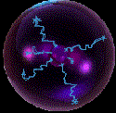
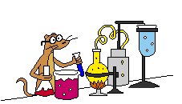
Знатоки естественных наук

Slide 2
1 тур

Slide 3
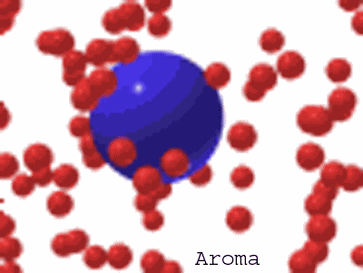
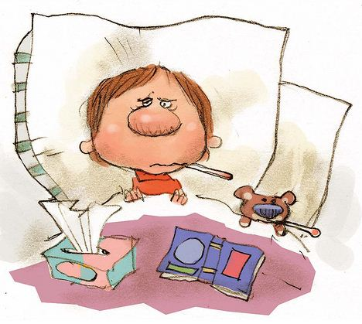
В каких учениках быстрее движутся молекулы: в здоровых или простуженных?
В простуженных , так как температура тела выше

Slide 4
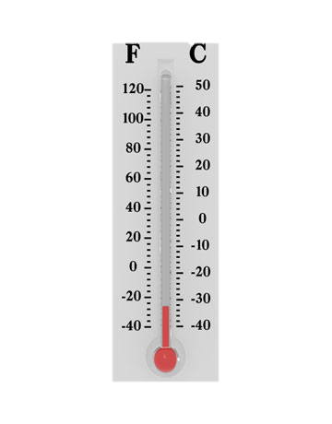
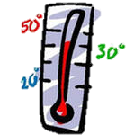
В ветреный день нам становится теплее, если мы прячемся от ветра. А одинаковы ли показания термометра на ветру и «за углом»?
Термометр не чувствителен к ветру, поэтому его показания одинаковы

Slide 5
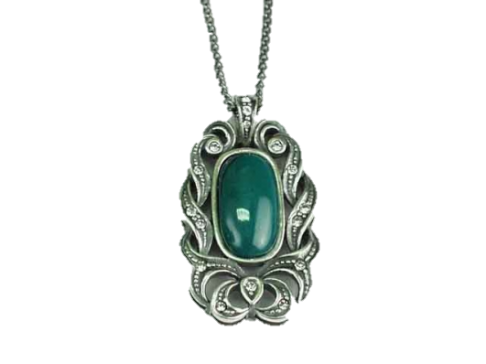
Какой кулон нельзя повесить на шею?
Кулон – единицу электрического заряда
1 Кл = 1 А·с

Slide 6
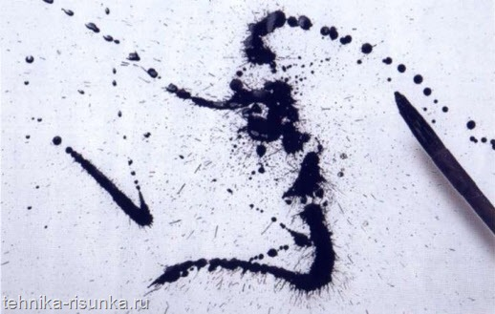
Почему трудно писать на промокательной бумаге?
Потому что чернила смачивают бумагу

Slide 7
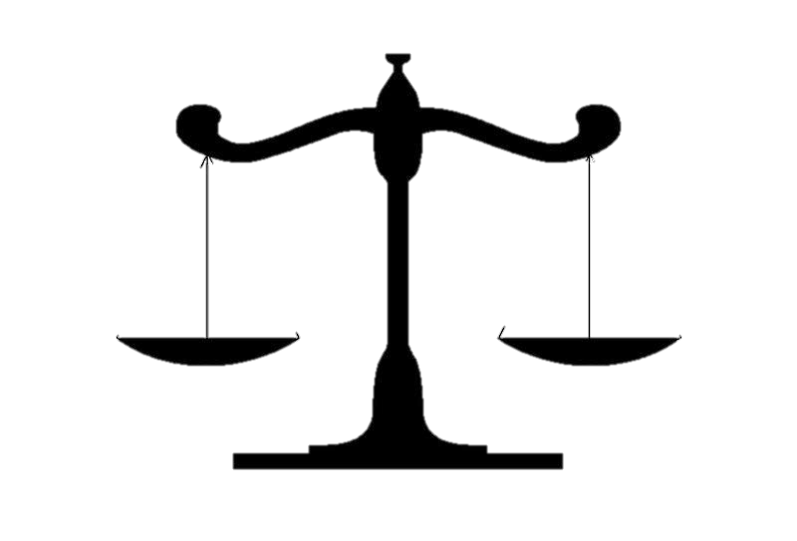
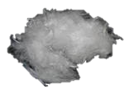
Что тяжелее: килограмм железа или килограмм пуха?
Килограмм железа и килограмм пуха весят одинаково

Slide 8
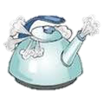
Шерлок Холмс, войдя в квартиру и начав беседу с ее обитателями, через минуту сказал: «Уважаемая хозяйка, у Вас кипит чайник». Как он определил это, если находился в комнате, из которой кухня не видна?
Когда чайник кипит, то крышка побрякивает, так как в чайнике, благодаря образовавшемуся пару, давление повышается, приподнимая крышку, при этом часть пара выходит, давление уменьшается, крышка опускается, издавая при ударе звук

Slide 9
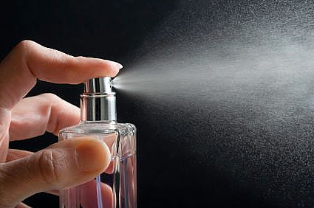
Маша, собираясь на танцы, совершенно бесшумно вылила на себя полфлакона маминых французских духов. Какое физическое явление позволило маме, готовившей ужин на кухне, догадаться о случившемся?
Диффузия

Slide 10
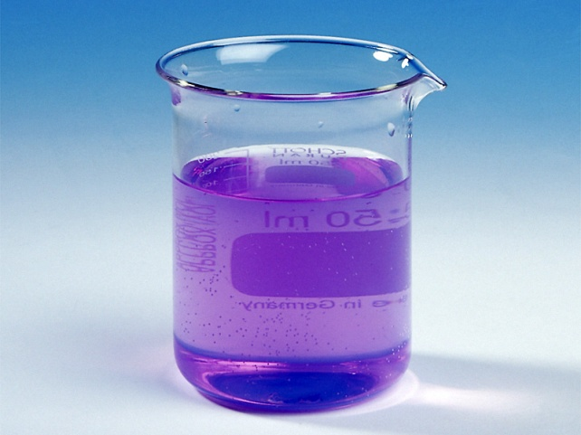
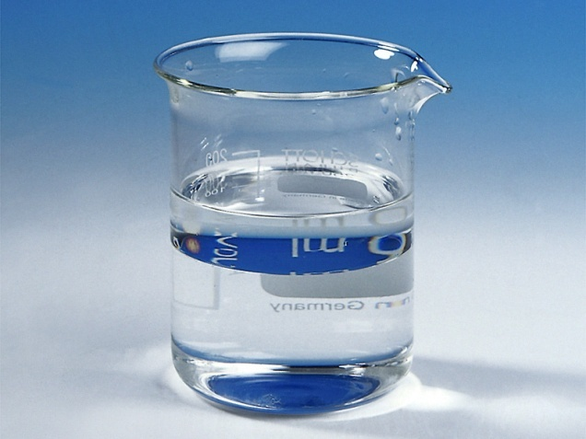
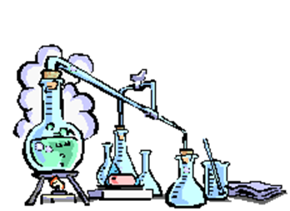
Название реакции между кислотой и щёлочью
Нейтрализация

Slide 11
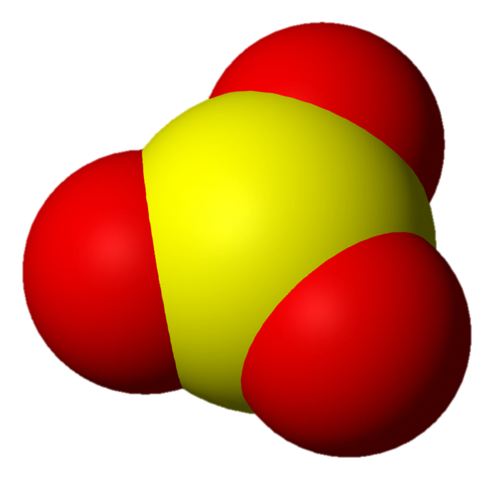
Вещество, состоящее из двух элементов, один из которых кислород
Оксид
S
O

Slide 12
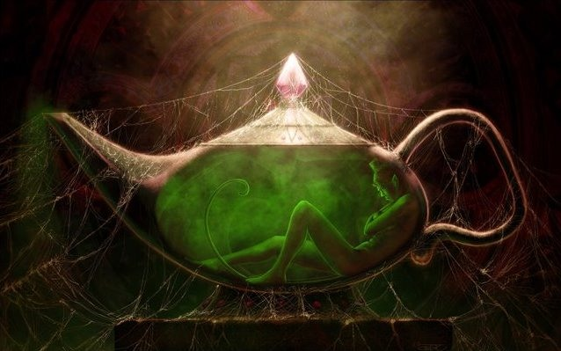
Джин, то вылезая из бутылки, то влезая обратно, всё время меняет свою форму и объём. В каком состоянии находится Джин?
В газообразном

Slide 13
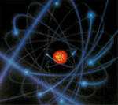
Каких элементарных частиц нет в ядре атома?
Электронов

Slide 14
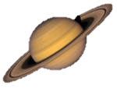
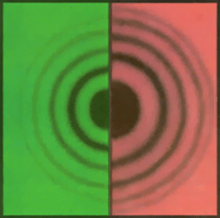
Какие кольца нельзя надеть на палец?
Кольцо Ньютона, кольцо Сатурна

Slide 15
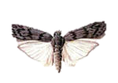
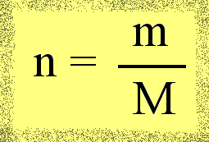
Какая моль не проедает одежду?
Моль – единица количества вещества

Slide 16
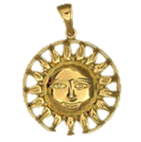
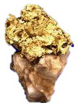
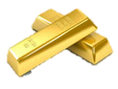
Латинское название химического элемента золота.
Аурум

Slide 17
Разновидности атомов одного и того же химического элемента, имеющие разное число нейтронов.
Изотопы

Slide 18
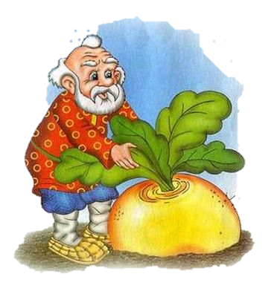
Жили-были дед да бабка. Посадили они репку. Выросла репка большая – пребольшая. Пришёл дед вытаскивать репку, а вытянуть не может. Задумался он: “Как же мне её вытащить? Надо подойти с физической точки зрения. Какая сила удерживает репку?
Сила всемирного тяготения, сила трения
F_{т}

Slide 19
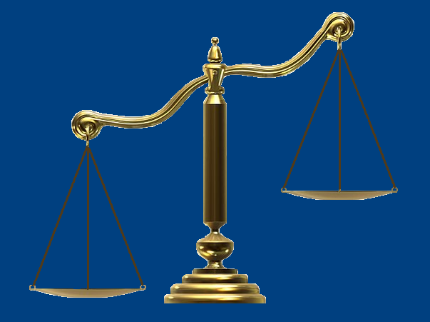
Мера количества и энергии, мера инертности, мера гравитационного взаимодействия
Масса

Slide 20
Одно тело способно совершить работу, но не хочет. Другое тело хочет, но неспособно. Какое из этих тел обладает энергией?
Первое
Е_{п}=mgh

Slide 21
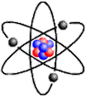
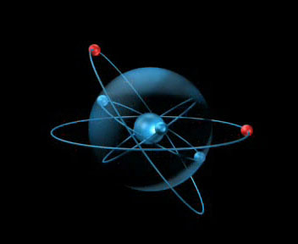
Мельчайшая частица вещества
Атом

Slide 22
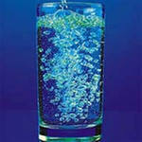
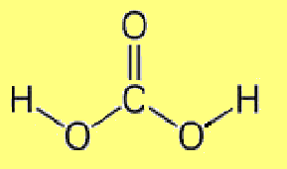
Какую кислоту можно найти в минеральной воде и лимонаде?
Угольную кислоту

Slide 23
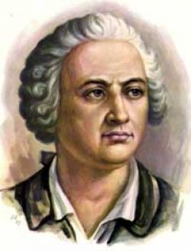
Кто ввел в русский язык слово «физика»?
Михаил Васильевич Ломоносов

Slide 24
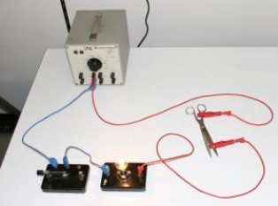
Какой проводник не принесет вам чая в поезде?
Электрический проводник

Slide 25
2 тур

Slide 26
№ 1
Объем одного моля газа при нормальных условиях называется …
Единица измерения температуры…
Назовите закон: при неизменной температуре произведение давления газа на его объем – величина постоянная.
молярный объем
К, ⁰С
Закон Бойля-Мариотта

Slide 27
№ 2
Масса одного моль вещества – это …
Единица измерения давления …
Назовите закон: в равных объемах газа содержится одинаковое количество молекул.
молярная масса
Па, атм., мм.рт.ст.
Закон Авогадро

Slide 28
№ 3
Величина, равная отношению массы тела к его объему – это …
Единицы измерения молярной массы …
Назовите закон: отношение давления тела к его температуре при неизменном объеме есть величина постоянная .
плотность вещества
г/моль
Закон Шарля

Slide 29
3 тур

Slide 30
1
2
3
4
5
6
7
8
9
10
11
12
13
14
15
16
17
18
19
20
21
22
23
24
ученые
загадки
явления
понятия
приборы

Slide 31
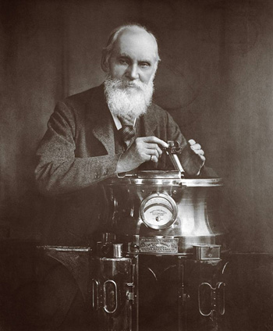
Кто изобрел газовый термометр?
лорд Кельвин (Уильям Томсон)

Slide 32
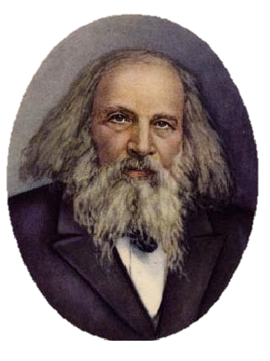
Автор классификации химических элементов, который в свободное время занимался изготовлением чемоданов
Дмитрий Иванович
Менделеев

Slide 33
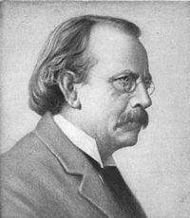
Кто изобрел «кекс с изюмом» и открыл электрон?
Джозеф Джон Томсон

Slide 34
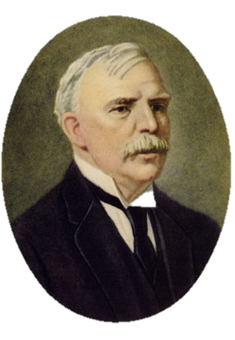
Автор планетарной модели атома
Эрнест Резерфорд

Slide 35
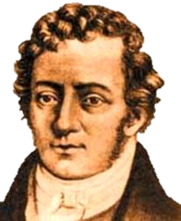
В честь какого ученого названа единица измерения силы тока?
Андре Ампер

Slide 36
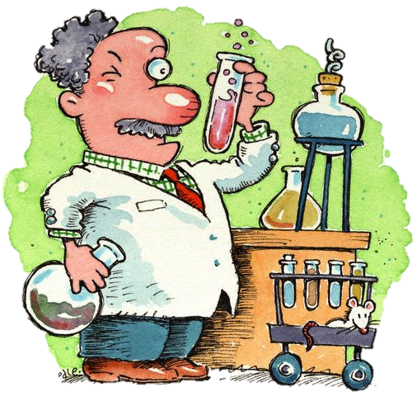
Явление, при котором из одних веществ образуются новые.
Химическое явление

Slide 37
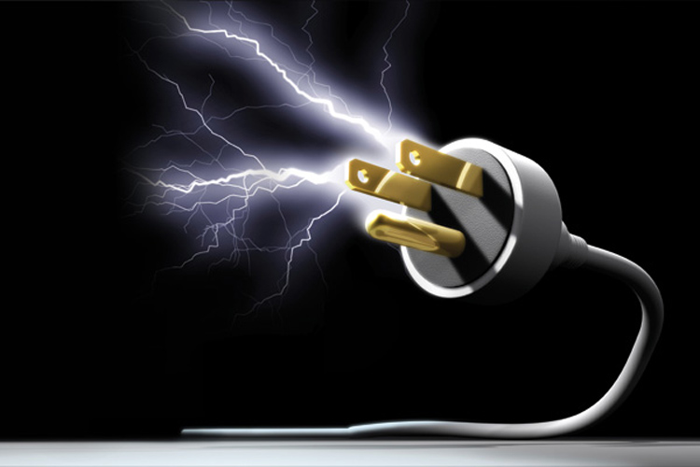
Упорядоченное движение заряженных частиц
Электрический ток

Slide 38
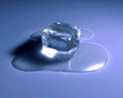
Явление, при котором происходит изменение формы или агрегатного состояния вещества.
Физическое явление

Slide 39
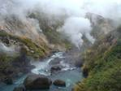
Переход вещества из жидкого состояния в газообразное .
Испарение

Slide 40
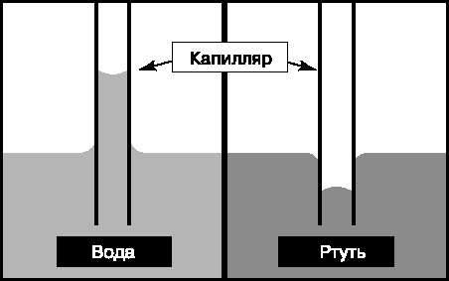
Подъем или опускание жидкости в узких трубках
Капиллярные явления

Slide 41
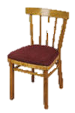
Если из стула убрать все атомы, то что останется?
Ничего

Slide 42
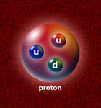
Очень положительный,
С массою внушительной.
А таких как он, отряд
Создает в ядре заряд.
Лучший друг его - нейтрон.
Догадались? Он - ...!
Протон

Slide 43
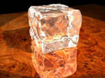
И в огне не горит, и в воде не тонет
Лёд

Slide 44
Две сестры качались,
Правды добивались,
А когда добились,
То остановились.
Весы

Slide 45
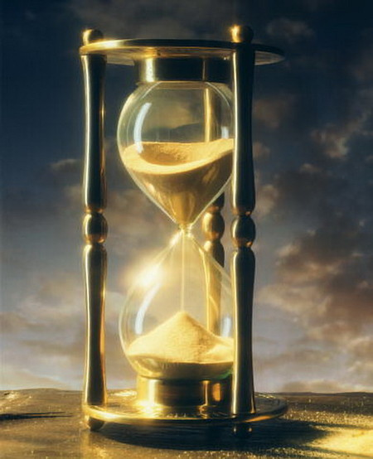
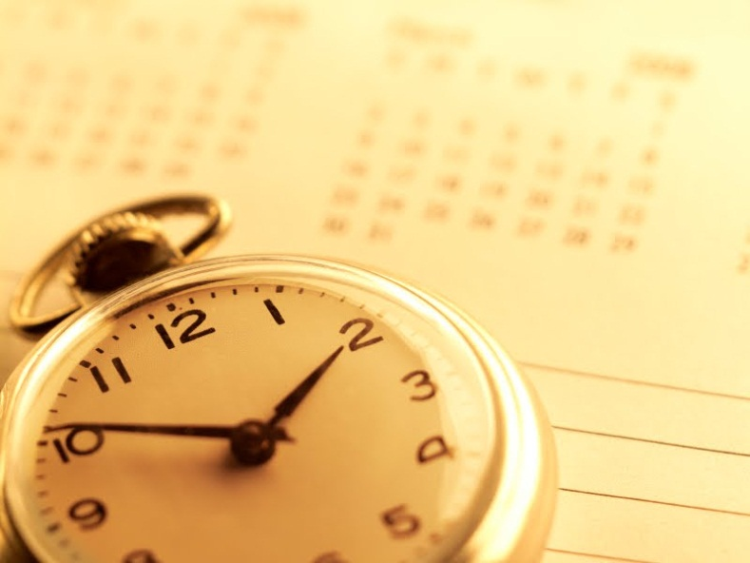
Что идет, не двигаясь с места?
Время

Slide 46
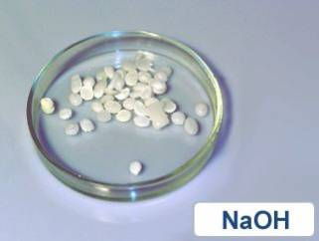
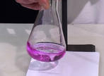
Растворимые и малорастворимые основания
Щёлочи

Slide 47
Реакция, проходящая с выделением света и тепла
Горение

Slide 48
Однородные системы, состоящие из молекул растворителя, растворенного вещества и продуктов их взаимодействия.
Растворы

Slide 49
Температура, при которой жидкость превращается в газ
Температура кипения

Slide 50
Физическая величина, равная изменению внутренней энергии тела в процессе теплопередачи без совершения работы
Количество теплоты

Slide 51
Прибор для измерения влажности воздуха.
Психрометр (гигрометр)

Slide 52
Прибор для измерения давления.
Барометр

Slide 53
Прибор для измерения напряжения
Вольтметр

Slide 54
Фитилек мой зажигай
И что хочешь нагревай.
Спирт во мне сгорает ловко,
А зовут меня ….
Спиртовка

Slide 55
М О Л О Д Ц Ы!!!

